Slide 1
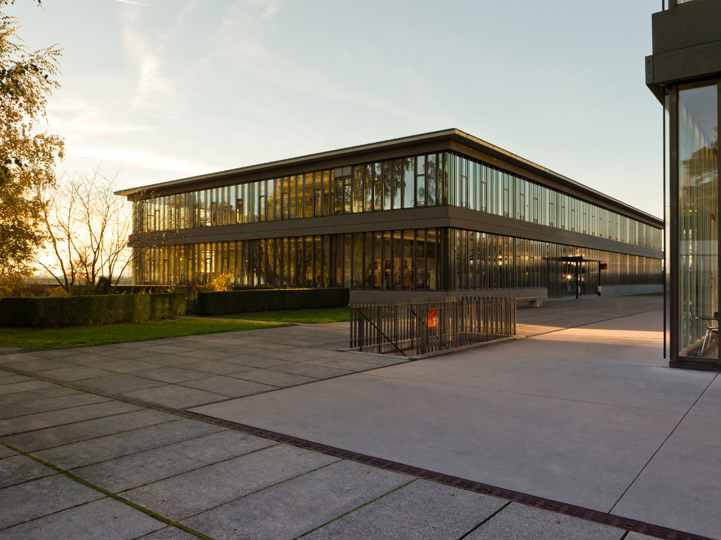

Zwischenbericht
Bachelorarbeit
PresWriter
R. Bosshart, J. Schmid
Rapperswil, 4. April 2013

Slide 2
Inhaltsverzeichnis
Pen Tracking
Kalibrierung
Architektur
Ausblick

Slide 3
Libraries
Libraries
Eigenbau
OpenCV
AForge

Slide 4
Ablauf
Auflösung
40ms
640x480px
Vorgehen
Differenz-Bilder
Thresholded Blobs zählen
Punkte mittels Interpolation finden

Slide 5

Frame 1

Slide 6

Frame 2

Slide 7

Differenz

Slide 8

Grau von Rotkanal

Slide 9

Zwei Blobs

Slide 10
Performance
Beispieltext | Beispieltext
Beispieltext | Beispieltext
Beispieltext | Beispieltext
Beispieltext | Beispieltext
Beispieltext | Beispieltext
Beispieltext | Beispieltext
Beispieltext | Beispieltext

Slide 11
Inhaltsverzeichnis
Pen Tracking
Kalibrierung
Architektur
Ausblick

Slide 13
Inhaltsverzeichnis
Pen Tracking
Kalibrierung
Architektur
Ausblick

Slide 14
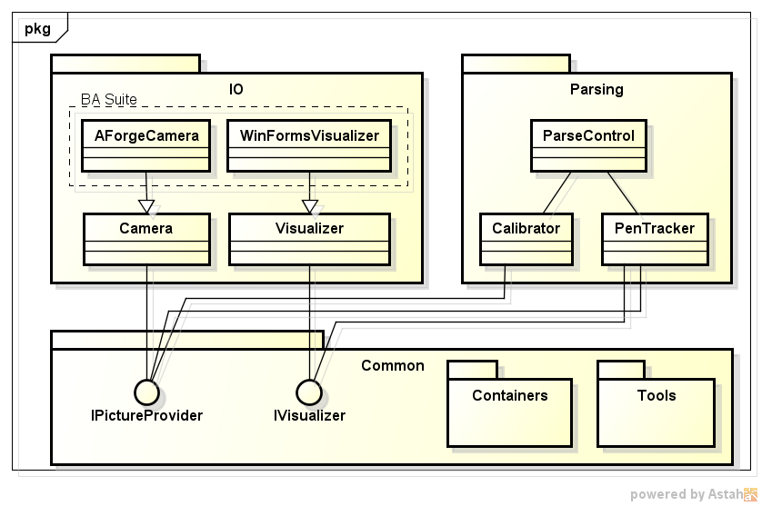
Architektur

Slide 15
Inhaltsverzeichnis
Pen Tracking
Kalibrierung
Architektur
Ausblick

Slide 16
Ausblick
Erkennen einer Hand
Mittels Korrellationskoeffizienten
AForge oder doch OpenCV?

Slide 17
Folie mit Tabelle

Slide 18
Beispiel Säulendiagramm

Slide 19
Beispiel Kreisdiagramm

Slide 20
Beispiel Säulendiagramm mit anderen Farben

Slide 21
Beispiel Kreisdiagramm mit anderen Farben

Slide 22
Inhaltsverzeichnis
Textfolien
Folien mit Bild und Tabelle
Folien mit Diagrammen
Hausfarben und Anleitung zur Bedienung der Vorlage

Slide 23
HSR Hausfarben
Blau
Hematite
Lake Green
Reed
R: 000 R: 110 R: 084 R: 123
G: 101 G: 028 G: 140 G: 105
B: 163 B: 080 B: 134 B: 081
Petrol
Basswood
Grau
Schwarz
R: 000 R: 186 R: 198 R: 026
G: 115 G: 189 G: 199 G: 023
B: 141 B: 093 B: 200 B: 027
Weitere Farbabstufungen finden Sie im Corporate-Design-Handbuch auf dem HSR Intranet

Slide 24
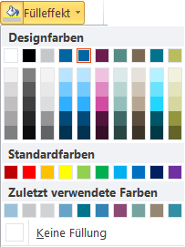
Farben verwenden
Diese Farben dürfen Sie in Präsentationen verwenden
Diese Farben bitte nicht verwenden
Diese Farben dürfen Sie in Präsentationen verwenden; es sind Abstufungen der Designfarben oben
Für weitere Farben konsultieren Sie das Dokument HSR-Farbschema im Intranet oder das CD-Handbuch

Slide 25
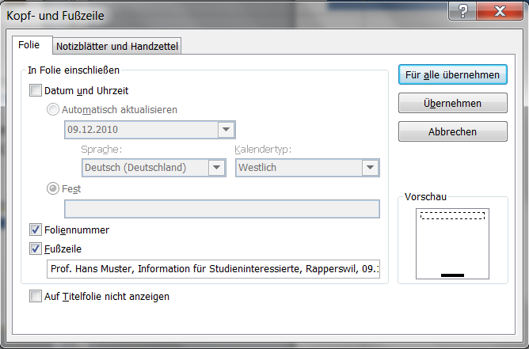
Fusszeile ändern
Wichtig: Ändern Sie die Fusszeile mit dem Befehl Einfügen -> Kopf- und Fusszeile
Anschliessend auf Für alle übernehmen klicken

